Slide 1
Adhesión a la terapia inhalada (II)
Material elaborado por:
María del Carmen Mata Hernández. Enfermera del Servicio de Neumología del Hospital Universitario Puerta de Hierro.
Material informativo/educativo dirigido a pacientes, para ser mostrado a través de profesionales sanitarios. No sustituye la consulta médica.
Diciembre 2025 - 18509
Notes:
INCLUIR AQUÍ INFORMACIÓN ADICIONAL PARA EL PONENTE Y LAS REFERENCIAS

Slide 2

Tema 2:
Técnica de inhalación
Pasos generales de la técnica inhalada

Slide 3
Tema 2:
Técnica de inhalación

Slide 4
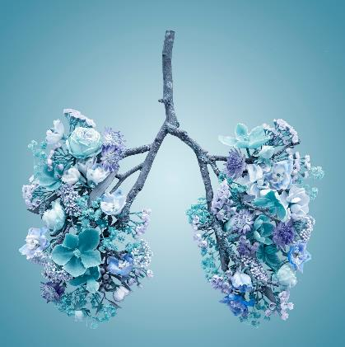
Importancia de la terapia inhalada y la técnica de inhalación (I)
Los medicamentos inhalados llegan directamente a la vía pulmonar, haciendo su efecto más rápido y con menos efectos secundarios generales.
Para que haga efecto es fundamental que la técnica se realice correctamente, haciendo todos los pasos y sin olvidar ninguno.
Notes:
La terapia inhalada es muy importante en el control de las enfermedades respiratorias crónicas. Los inhaladores llegan directamente a la vía pulmonar, haciendo su efecto más rápido y con menos efectos secundarios generales que si se administrara por otras vías.
Pero un aspecto a tener muy en cuenta es que, para que el tratamiento sea efectivo, la técnica se debe realizar correctamente, realizando todos los pasos y sin saltarse ninguno.
Referencia: Bronconeumol, A. (2013). Consenso SEPAR-ALAT sobre terapia inhalada. Arch Bronconeumol, 49(Supl 1), 2-14.s:

Slide 5

Importancia de la terapia inhalada y la técnica de inhalación (II)
Es importante saber qué tipo de inhalador es el que tengo prescrito:
  Algunos pasos de la técnica varían según el inhalador que haya que usar.
Hacer correctamente la técnica no es fácil: cambios de inhaladores prescritos, olvidos…
  Es muy importante que los profesionales sanitarios la revisen de forma periódica.
Notes:
Actualmente, existen muchos tipos de inhaladores con diferentes medicamentos en su interior, y aunque hay pasos que hay que hacer con todos, según el que se tenga prescrito, hay que administrárselo de una forma u otra.
Aunque parece relativamente sencillo, en realidad no lo es, ya que a veces se cambian los tratamientos sin aclarar cómo cambia la técnica, con el tiempo se pueden olvidar algunos pasos, etc., por lo que es muy importante que, de forma periódica, los profesionales sanitarios revisen la técnica para identificar posibles errores y la forma de solucionarlos.
Referencia: Bronconeumol, A. (2013). Consenso SEPAR-ALAT sobre terapia inhalada. Arch Bronconeumol, 49(Supl 1), 2-14.s:

Slide 6
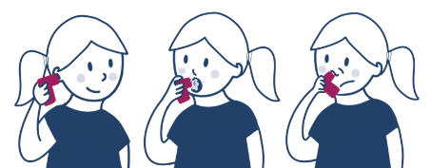
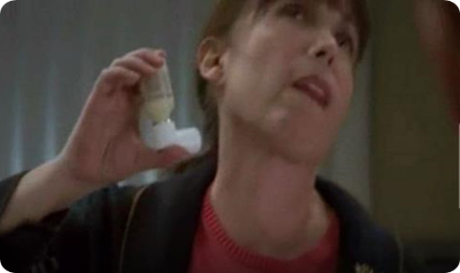
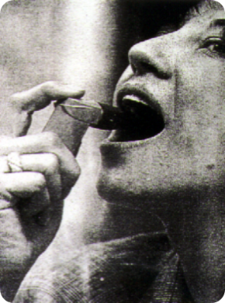

Para evitar estas situaciones
…
Notes:
Gracias a que cada vez se realiza más educación, esto ocurre menos. Sin embargo, y aunque no tan exageradamente, los errores en la realización de la técnica inhalatoria son más frecuentes de lo que creemos.

Slide 7



Recomendaciones
Lleva siempre el inhalador a la consulta programada con tu profesional sanitario.
Errores
Cuanto antes se identifiquen, antes se pueden cambiar.
No hacer la técnica de forma correcta hace que haga menos efecto.
Así será más fácil revisar la técnica.
Peor control de los síntomas respiratorios y empeoramiento de la enfermedad respiratoria.
Notes:
Para poder identificar estos errores, aunque no sean tan exagerados, os aconsejamos que llevéis los inhaladores prescritos el día o los días en los que tengáis una cita programada con un profesional sanitario tanto de atención primaria como de hospitalización, o en otros momentos, ya que esto va a permitir que se pueda evaluar la técnica con dichos dispositivos.
Si hay algún error en la técnica, cuanto antes se identifique, antes se puede subsanar.
Los errores en la técnica ocasionan un menor efecto, lo que genera un peor control de los síntomas respiratorios y un empeoramiento de la enfermedad respiratoria.
Referencia: Bronconeumol, A. (2013). Consenso SEPAR-ALAT sobre terapia inhalada. Arch Bronconeumol, 49(Supl 1), 2-14.s:

Slide 8
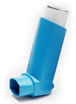
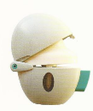

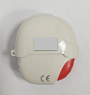

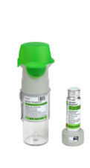
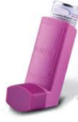
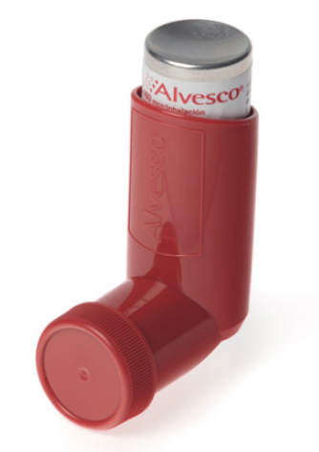
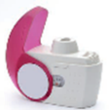



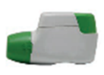



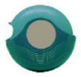
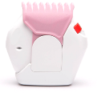
Tipos de inhaladores
Inhalador de polvo Monodosis o Unidosis
Inhalador de cartucho presurizado convencional
Modulite®
Respimat®
Alvesco®
Inhalador de polvo Multidosis
Listos con abrir completamente el inhalador
Requieren acciones necesarias para cargar o preparar la dosis antes de inhalar
Notes:
Los inhaladores los podemos dividir en 3 grandes grupos:
Inhalador de cartucho presurizado.
Inhalador Respimat® o de niebla fina.
Inhaladores de polvo seco → Los inhaladores de polvo seco se dividen en monodosis o unidosis y multidosis.
Los inhaladores monodosis, aunque tienen formas diferentes, como se puede apreciar en las imágenes, el modo de cargarlo y de inhalarlo es similar.
Los inhaladores multidosis presentan más variabilidad, aunque podemos clasificarlos en: dispositivos que están listos con abrir completamente el inhalador y dispositivos que requieren pasos adicionales, tras destaparlo.
REFERENICAS:
Plaza, V., & Giner, J. (2018). GEMA inhaladores: terapia inhalada: fundamentos, dispositivos y aplicaciones prácticas.

Slide 9
Tema 2:
Pasos generales de la técnica inhalada

Slide 10
Pasos Generales
Cartuchos presurizados y niebla fina
Preparación del inhalador
Inhalación del fármaco, con los labios alrededor de la boquilla, evitando que los dientes y la lengua la tapen
Aguantar la respiración (apnea)
Cerrar o tapar el dispositivo
Enjuagar la boca y hacer gárgaras con agua
Notes:
En general, podemos dividir los pasos a seguir para realizar correctamente la terapia inhalada en 5:
Preparación del inhalador.
Inhalación del fármaco, de forma que los labios se sitúen alrededor de la boquilla y evitando que los dientes y la lengua la tapen. Esto también es aplicable a todos los inhaladores.
Aguantar la respiración (apnea).
Cerrar o tapar el dispositivo.
Enjuagar la boca y hacer gárgaras. Esta última, si bien no está directamente relacionada con ella, es importante para eliminar los restos del fármaco o fármacos de la boca para evitar los efectos secundarios. Es más efectivo realizar enjuagues y hacer gárgaras con agua, que solo enjuagues o solo gárgaras por separado
Estas fases, si bien son generales para todos, varían según el tipo de inhalador que tengamos que utilizar y que vamos a ver a continuación.
REFERENCIAS:
Gómez Neira, M. C., Mata Hernández, M. C., Padilla Bernáldez, M., & Palacios Gómez, L. (2021). Guía de recomendaciones prácticas en Enfermería. EPOC. Enríquez Jiménez M y Fernández Fernández P. Coordinadoras. Madrid: IM&C.
Plaza, V., & Giner, J. (2018). GEMA inhaladores: terapia inhalada: fundamentos, dispositivos y aplicaciones prácticas.
Levy, M. L., Dekhuijzen, P. N. R., Barnes, P. J., Broeders, M. E. A. C., Corrigan, C. J., Chawes, B. L., ... & Pedersen, S. (2016). Inhaler technique: facts and fantasies. A view from the Aerosol Drug Management Improvement Team (ADMIT). NPJ primary care respiratory medicine, 26(1), 1-7.
Yokoyama, H., Yamamura, Y., Ozeki, T., Iga, T., & Yamada, Y. (2006). Influence of mouth washing procedures on the removal of drug residues following inhalation of corticosteroids. Biological and Pharmaceutical Bulletin, 29(9), 1923-1925.

Slide 11

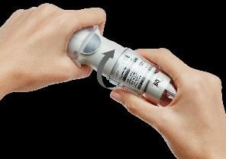
Preparación del inhalador
Cartuchos presurizados y niebla fina
Cartucho presurizador
Quitar la tapa y mantener en posición de L.
Agitar el inhalador.
Con cámara: acoplar el inhalador.
Inhalador de Niebla fina
Girar la base (media vuelta) y se oirá un clic.
Destapar el inhalador.
Con cámara*: acoplar el inhalador.
Notes:
En el caso de los inhaladores de cartucho presurizado, para preparar el inhalador es preciso quitar la tapa y colocarlo en una posición adecuada, quedando el pulsador en la parte de arriba.
Aunque no todos los inhaladores precisan ser agitados, ante la dificultad de identificar las diferencias, se aconseja que siempre se agiten para asegurar que con cada pulsación de la dosis sale el contenido adecuado del fármaco.
En el caso del inhalador de niebla fina o Respimat, la preparación se realiza girando la base como muestra la foto, lo que correspondería a media vuelta (se oirá un clic), para posteriormente destapar el inhalador. Se aconseja NO destaparlo al principio para así evitar que con el giro se pulse y, por tanto, se libere de forma accidental la dosis.
En ambos casos, si se usara con cámara, habría que acoplarla tras los pasos anteriormente descritos.
Cámara inhalador Niebla fina: Aunque en ficha técnica no se hace referencia a la cámara de inhalación, en la guía GEMA INHALADORES se especifica que el dispositivo Respimat puede ser utilizado con cámara de inhalación en niños de entre 2 y 5 años y a partir de 5 años de edad directamente del dispositivo, ya sea dispensado por los padres o por un cuidador.
REFERENCIAS:
Plaza, V., & Giner, J. (2018). GEMA inhaladores: terapia inhalada: fundamentos, dispositivos y aplicaciones prácticas.

Slide 12
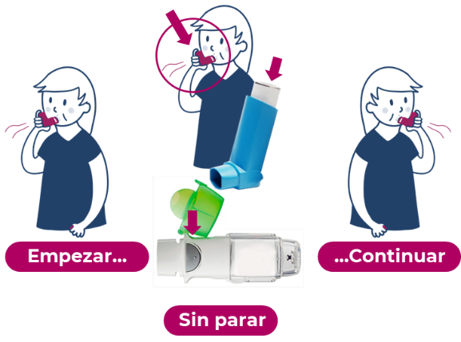
Inhalación del fármaco (I)
Cartuchos presurizados y niebla fina
SIN cámara
Se debe realizar la inhalación de forma coordinada con la pulsación de la dosis.
La inspiración debe ser lenta y profunda.
Antes de inspirar, hay que soltar el aire, de forma que resulte cómodo.
Notes:
La siguiente fase o paso de la técnica que hemos hablado es el de la inhalación propiamente dicha.
En ambos dispositivos resulta muy importante, y a menudo muy difícil, ya que, si se usa sin cámara, la inhalación debe realizarse de forma sincronizada con el disparo o pulsación de dosis. Este paso es bastante crítico, ya que hay que comenzar a inhalar al realizar la pulsación de la dosis y continuar la inspiración hasta llenar los pulmones.
Esta inspiración debe ser lenta y profunda y, para ello, es fundamental soltar el aire antes para poder llenar bien los pulmones
Referencia: Bronconeumol, A. (2013). Consenso SEPAR-ALAT sobre terapia inhalada. Arch Bronconeumol, 49(Supl 1), 2-14.s:

Slide 13

Aguantar la respiración
(apnea)
Cartuchos presurizados y niebla fina
Ayuda a que se mantenga el medicamento más tiempo en la vía pulmonar, haciendo más efecto.
Tiempos:
Aplicable para todos los inhaladores.
~.
5 segundos
mínimo
10 segundos
máximo
Notes:
Aguantar la respiración es un paso a menudo muy olvidado, pero es muy importante, ya que el/los medicamentos son más efectivos si se realiza dicha apnea. Para ello, se debe mantener la respiración un mínimo de 5 segundos y un máximo de 10 segundos. Esto se aplica con todos los inhaladores, incluidos los que se realicen con cámara.
REFERENCIAS:
Levy, M. L., Dekhuijzen, P. N. R., Barnes, P. J., Broeders, M. E. A. C., Corrigan, C. J., Chawes, B. L., ... & Pedersen, S. (2016). Inhaler technique: facts and fantasies. A view from the Aerosol Drug Management Improvement Team (ADMIT). NPJ primary care respiratory medicine, 26(1), 1-7.

Slide 14
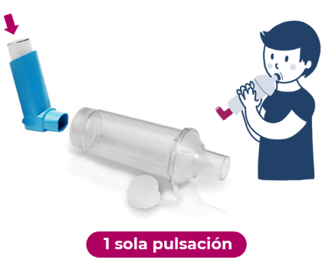
Inhalación del fármaco (II)
Cartuchos presurizados y niebla fina
CON cámara
La cámara:
Ayuda a que el medicamento llegue mejor.
Reduce los efectos secundarios en boca y garganta.
Hay que soltar el aire de forma que resulte cómodo.
Se realiza una ÚNICA PULSACIÓN.
A continuación, se realiza una inspiración lenta y profunda.
Notes:
La cámara es un complemento ideal en estos inhaladores, ya que acoplado a ellos, permite asegurar que llegue adecuadamente el fármaco (o fármacos) a la vía pulmonar, debido a que coordina la pulsación con la inspiración es bastante difícil.
En este caso, también se aconseja soltar el aire previamente, y SIEMPRE hay que realizar una ÚNICA pulsación (aunque se tenga prescrito más de una). A continuación, realizar la inspiración lenta y profunda.
También es frecuente que los profesionales que valoramos la técnica observemos que, cuando se realiza la técnica con cámara, la inspiración es más profunda que si se realiza sin ella. Por lo tanto, si el profesional que le atiende le aconseja que se administre el inhalador con cámara, es para que el fármaco o fármacos hagan su máximo efecto.
Es habitual tener la sensación de que, al notar más el medicamento en la boca cuando se realiza sin cámara, parece que llega más. Esto es en ocasiones erróneo, ya que, si no se coordina y se realiza la inspiración profunda, aunque se note en la boca, el medicamento no tiene por qué haber llegado a los pulmones a hacer su efecto.
Otro beneficio del uso con cámara es que disminuye los efectos secundarios que pueden producirse en boca y garganta, por lo que puede ser una alternativa en aquellas personas que tienen muchos efectos secundarios o los que tienen les genera muchas molestias.
REFERENCIAS:
Plaza, V., & Giner, J. (2018). GEMA inhaladores: terapia inhalada: fundamentos, dispositivos y aplicaciones prácticas.

Slide 15
Alternativa a la apnea…
Cartuchos presurizados y niebla fina
CON cámara
Si no se puede aguantar la respiración…
  Se realizarán 4 o 5 respiraciones profundas con cada pulsación de dosis.
Notes:
En algunos casos, puede ocurrir que no sea posible mantener la respiración el tiempo establecido. En ese caso, una alternativa válida a la realización de la técnica con cámara sería realizar 4 o 5 respiraciones profundas con cada pulsación de dosis.
Es importante recalcar de nuevo que, si se tiene prescrito, por ejemplo, 2 dosis cada 12 horas, no se pulsa 2 veces y se hacen los pasos, sino que se realiza una ÚNICA pulsación y todos los pasos correspondientes; y posteriormente, se realiza una segunda pulsación y se vuelven a realizar todos los pasos de la técnica.

Slide 16
Pasos generales
Polvo seco
Preparación del inhalador
Inhalación del fármaco, con los labios alrededor de la boquilla, evitando que los dientes y la lengua la tapen
Aguantar la respiración (apnea)
Cerrar o tapar el dispositivo
Enjuagar la boca y hacer gárgaras con agua
Unidosis Multidosis
Notes:
Pasamos a recordar nuevamente los pasos generales que hay que realizar con cualquier inhalador que nos tengamos que administrar.
Ya hemos revisado la técnica con los inhaladores de cartucho presurizado y Respimat o niebla fina, que ambos puedes ser administrado con cámara.
A continuación vamos a ver los pasos a realizar con los inhaladores de polvo seco, centrándonos fundamentalmente en la preparación del inhalador y la inhalación del fármaco.
El aguantar la respiración, como ya se comentó, es igual que en los dispositivos anteriores.
Aquí, para finalizar, hablaremos de la importancia de cerrar o tapar el dispositivo, y esto también se da en todos los inhaladores, sin excepción.
Referencia: Bronconeumol, A. (2013). Consenso SEPAR-ALAT sobre terapia inhalada. Arch Bronconeumol, 49(Supl 1), 2-14.s:

Slide 17
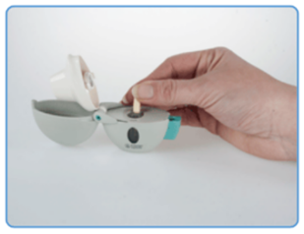
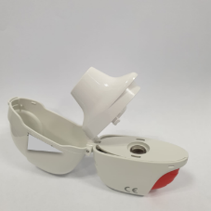
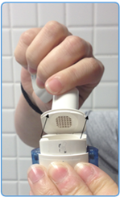
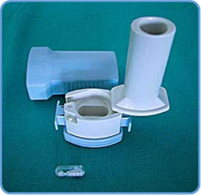
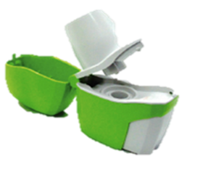
Preparación de inhaladores
Polvo seco
UNIDOSIS
Notes:
Comenzamos con la preparación de los inhaladores de polvo seco, y dentro de estos, los monodosis o unidosis. Estos contienen el medicamento o medicamentos en cápsulas fuera del inhalador.
PREPARACIÓN:
Hay que introducir la cápsula en el sitio diseñado para ello, como se puede ver en las imágenes, generalmente levantando la boquilla o desplazándola, y posteriormente, colocándola de nuevo en su posición original.
Todos los dispositivos tienen uno o dos pulsadores que, al apretarlos, realizan un agujero en la cápsula para que pueda salir el fármaco en polvo a través de dicho agujero cuando se realiza la inspiración. Por lo tanto, es muy importante que, tras apretar el pulsador, este se suelte para que la dosis pueda salir.
También hay que señalar que con 1 o 2 pulsaciones a lo sumo es suficiente. Pulsaciones repetidas pueden terminar fragmentando la cápsula y que dichos fragmentos puedan ser inhalados.
REFERENCIAS:
Plaza, V., & Giner, J. (2018). GEMA inhaladores: terapia inhalada: fundamentos, dispositivos y aplicaciones prácticas.

Slide 18
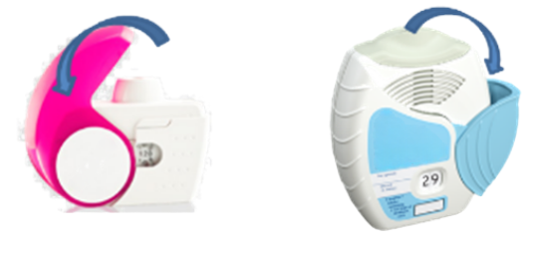

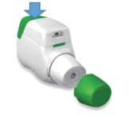
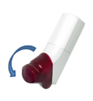
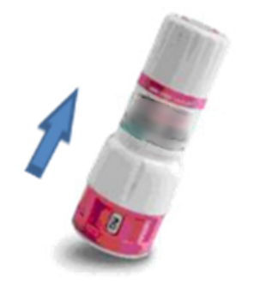

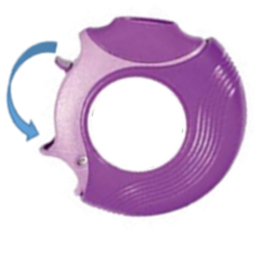
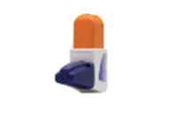
Preparación de inhaladores
Polvo seco
MULTIDOSIS
Dispositivos que están listos con abrir completamente el inhalador
Dispositivos que requieren pasos adicionales, tras destaparlo
Agitarlo previamente
Notes:
Estos inhaladores son los que más variabilidad presentan, por lo que es importante conocer cómo deben prepararse para evitar errores.
Dispositivos que están listos con abrir completamente el inhalador.
Dispositivos que requieren pasos adicionales, tras destaparlo.
REFERENCIAS:
Plaza, V., & Giner, J. (2018). GEMA inhaladores: terapia inhalada: fundamentos, dispositivos y aplicaciones prácticas.

Slide 19

Inhalación del fármaco
Polvo seco
Se debe soltar el aire ALEJADO DE LA BOQUILLA
La inspiración debe ser ENÉRGICA desde el principio
Para evitar dispersar el medicamento antes de usar el inhalador, porque puede humedecer el medicamento y evitar que llegue la dosis al hacer la inhalación.
Para que llegue a la vía pulmonar.
Notes:
La inhalación en estos dispositivos es otro punto importante a tener en cuenta:
Se debe soltar el aire, de forma que resulte cómodo, pero es fundamental que se haga ALEJADO DE LA BOQUILLA para evitar dispersar el medicamento antes de usar el inhalador, y también porque puede humedecer el medicamento, evitando que llegue la dosis al hacer la inhalación.
La inspiración debe ser ENÉRGICA desde el principio, para que llegue a la vía pulmonar.
REFERENCIAS:
Chrystyn, H., & Price, D. (2009). What you need to know about inhalers and how to use them. Prescriber, 20(12), 47-52.
Levy, M. L., Dekhuijzen, P. N. R., Barnes, P. J., Broeders, M. E. A. C., Corrigan, C. J., Chawes, B. L., ... & Pedersen, S. (2016). Inhaler technique: facts and fantasies. A view from the Aerosol Drug Management Improvement Team (ADMIT). NPJ primary care respiratory medicine, 26(1), 1-7.

Slide 20
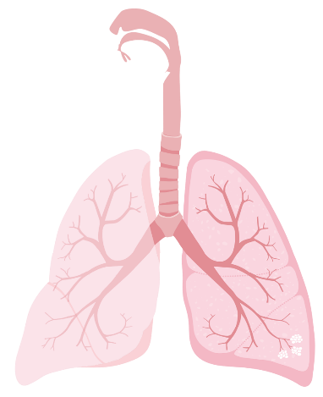
¿Por qué la inhalación debe ser ENÉRGICA?
Polvo seco
Impactan
Al inspirar
Lactosa
Turbulencias
Fármaco
Sedimentan
Notes:
La explicación de por qué en estos inhaladores la inhalación debe ser enérgica, es porque en todos los inhaladores de polvo seco, el fármaco está agregado con lactosa (cuyo tamaño es mayor).
Al realizar la inspiración, las partículas del fármaco se separan, de las de la lactosa, gracias a las turbulencias que se producen. Con ello, se consigue que las partículas del fármaco, de un tamaño más pequeño, penetren en el pulmón y las de la lactosa, que tienen mayor tamaño, se queden en la boca y orofaringe.

Slide 21

Conclusiones
Administrarse los inhaladores es difícil.
Hacerlo incorrectamente implica que hagan menos efecto y que la enfermedad pueda empeorar o esté peor controlada.
Es muy importante que los profesionales sanitarios revisen la técnica de forma periódica.
    Deben explicarte la técnica si te modifican el inhalador.
Enfermer@s, médic@s o farmaceútic@s están para ayudarte
Notes:
Y finalizamos con unas ideas importantes con las que nos tenemos que ir:
Administrarse los inhaladores es difícil.
No hacer la técnica de forma correcta hace que hagan menos efecto y que la enfermedad empeore, por lo que es muy importante revisar la técnica de forma periódica.
Si te realizan algún cambio de inhalador, deben explicarte la técnica.
Si no ha sido así, busca un profesional sanitario que la revise: enfermer@s, médic@s, farmaceútic@s están para ayudarte con ello.

Slide 22


Tu opinión nos importa
Dedica un minuto a evaluar el taller escaneando este código y ayúdanos a seguir mejorando:
Muchas gracias

